Slide 1


Options de gestion
Découvrir les deux familles
Ce document original est la propriété d’AG2R LA MONDIALE. Toute reproduction ou cession sans l’accord de son auteur est interdite. Non contractuel, ce document n’est ni un conseil fourni ni une consultation et ne peut engager la responsabilité du Groupe en cas d’exploitation.
Ce document original est exclusivement réservé à un usage interne et ne peut engager la responsabilité d’AG2R LA MONDIALE.

Slide 2

Introduction
Nos options de gestion sont classées en 2 familles
Les options de réallocation programmée de l’épargne
Les options d’arbitrages automatiques
Pour gérer une allocation € / UC indépendamment des marchés financiers
Pour gérer l’épargne investie sur une unité de compte en lien direct avec les marchés financiers
Pour permettre au client de sécuriser ou dynamiser son épargne
Pour permettre au client de :
maîtriser la volatilité de l’investissement
réduire le risque
Arbitrages périodiques
Arbitrages conditionnés

Slide 3
Options de réallocation programmée de l’épargne
Natixis Wealth Management propose 3 options de réallocation programmée de l’épargne
Home
Progression
Long cours
Amplitude / Confort
Accessibilité
A la souscription
Ou
En cours de vie du contrat
Prise d’effet de l’option
Date de réception de la demande
Date de constatation
Date d’effet de l’arbitrage
•1er jour ouvré de chaque période
(mois, trimestre, semestre, année)
Comment souscrire ?
Options disponibles dans l’Orientation Libre, non cumulables entre elles ainsi qu’avec les options d’arbitrages automatiques, ou avec de la GSM

Slide 4

Progression
Retour aux options
Objectifs :
Entrer progressivement (via des arbitrages automatiques) sur les marchés actions en limitant le risque lié
à la volatilité des marchés financiers
Eviter d’investir l’ensemble de l’épargne au plus haut et lisser les à-coups des marchés financiers.
La durée de l’option : entre 1 et 5 ans
La répartition cible : les supports vers lesquels
l’épargne sera investie progressivement
$
Périodicité des arbitrages
Mensuelle/trimestrielle/semestrielle/annuelle
La part du versement
ou d’épargne affectée à l’option
Terme de l’option : dernier transfert automatique
ou épuisement de l’épargne gérée sur un des supports de l’option
Les VP et les RPP ne sont pas autorisés sur
les supports affectés à l’option
Terme de l’option :
Dernier transfert automatique ou épuisement de l’épargne gérée par un support de l’option

Slide 5

Progression
Exemple basé sur 1 an avec un investissement de 50 000 €uros sur l’option et application d’un arbitrage mensuel.
L’allocation source est un support sécuritaire et l’allocation cible un support dynamique. Sur 1 an, 12 arbitrages seront effectués.
Le calcul est simple : 1/12 de l’épargne arbitrée
Faisons 50 000/12 qui est égal à
4 167 €
Oui c’est ça !
Le 1er mois, 8,33% de l’épargne est arbitré du support sécuritaire vers le support dynamique
Si j’ai bien compris, 4 167 € sera arbitré du support sécuritaire vers le support dynamique
NOTE: ALL OF THE FIRST SET IS ANIMATED. DELETE THE PAGES YOU WANT AND KEEP THOSE YOU NEED.
THE DUPLICATE SLIDES BELOW ARE STATIC SLIDES.
Exemple
Retour

Slide 6
Long Cours (Gestion par Horizon)
Retour aux options
Objectifs :
Sortie progressive des marchés actions et sécuriser son épargne à l’approche de la retraite
Eviter une brusque dévalorisation de l’épargne en cas de retournement du marché
Le souscripteur
détermine …
Périodicité des arbitrages
Mensuelle/trimestrielle/semestrielle/annuelle
L’horizon de gestion
Date de disposition de l’épargne
La part du versement ou d’épargne affectée à l’option
La répartition initiale
Supports affectés à l’option
La répartition cible
Supports vers lesquels l’épargne sera sécurisée régulièrement
La date de début de la sécurisation
Terme de l’option :
Dernier transfert automatique ou épuisement de l’épargne gérée par un support de l’option

Slide 7
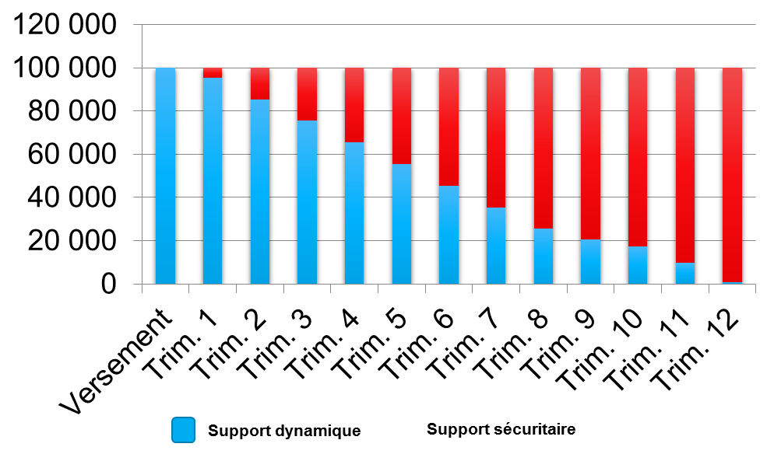
Long Cours (Gestion par Horizon)
Exemple basé sur 4 ans avec un investissement de 50 000 €uros sur l’option et application d’un arbitrage mensuel.
L’allocation source est un support dynamique et l’allocation cible un support sécuritaire. Sur 4 ans, 48 arbitrages seront effectués.
Le calcul est simple : 1/48 de l’épargne arbitrée
Faisons 50 000/48 qui est égal à
1 041 €
Si j’ai bien compris, 1 041 € sera arbitré du support dynamique vers le support sécuritaire
Oui c’est ça !
Le 1er mois 2,1% de l’épargne est arbitré
NOTE: ALL OF THE FIRST SET IS ANIMATED. DELETE THE PAGES YOU WANT AND KEEP THOSE YOU NEED.
THE DUPLICATE SLIDES BELOW ARE STATIC SLIDES.
Exemple
Retour

Slide 8
Option Amplitude /Confort
(Sensibilisation/ Désensibilisation)
Retour aux options
Objectifs :
Amplitude
Permet de transférer la performance constatée vers les marchés actions afin de dynamiser le rendement (sensibilisation)
Confort
Il s’agit de transférer la performance constatée vers une gestion plus prudente afin de sécuriser le placement (désensibilisation)
Périodicité des arbitrages
Mensuelle/trimestrielle/semestrielle/annuelle
La part du versement ou d’épargne affectée à l’option
Epargne à investir
Le souscripteur détermine
La répartition initiale
Supports affectés à l’option
La répartition cible
Supports vers lesquels les performances seront transférées
Le % annuel / l’excédent de la performance
Le % annuel au-delà duquel les performances seront transférées, par palier de 1%
L’excédent de la performance sur les supports retenus sera transférée sur la répartition cible

Slide 9
Option Amplitude /Confort
(Sensibilisation/ Désensibilisation)
Exemple
  Nous choisissons des arbitrages annuels
  200 000 €uros est affecté à l’option
  2 % est le seuil annuel au-delà duquel les performances seront transférées
Seuil au-delà duquel les performances sont arbitrées
200 000 x 2% = 4 000 €
205 053 – 200 000 = 5 503 €
5 503 – 4 000 = 1 503 €
  Mise en place de l’option le 01/01/2016
  EA au 31/12/2016 : 205 503 €
Performance réalisée sur le support A :
Surperformance réalisée sur le support A :
 | Amplitude | Confort
Allocation source | € | Support dynamique
Allocation cible | Support dynamique | €

Slide 10
Dynamisation / Sécurisation des plus-values
Option Amplitude /Confort
(Sensibilisation/ Désensibilisation)
Seuil de surperformance de 2%
206 000
205 000
Plus-values
200 000
120 000
80 000
Plus-values
40 000
Janv.
Déc.
0
Actif en euros
Plus-values
Actif sécurisé
→ Confort
1 503 € : arbitrage vers
Actif dynamique
→ Amplitude

Slide 11
Options d’arbitrages automatiques

Slide 12
Options d’arbitrages automatiques
Home
Natixis Wealth Management propose 3 principales options d’arbitrages automatiques :
Top, Floor et Corridor.
Elles sont disponibles à la souscription ou en cours de vie du contrat
Les options ne sont pas cumulables entre elles et avec les options de réallocation programmée de l’épargne
Top
Corridor
Floor
L’investisseur détermine le seuil de
tolérance au risque qu’il attribue à chaque unité de compte
              Ce seuil de déclenchement s’exprime en pourcentage et s’applique à la valeur de référence
              Le seuil minimum afférent à une unité de compte est fixé à 5 % par palier de 1%.
Comment souscrire ?
Les objectifs

Slide 13
Options d’arbitrages automatiques
La fréquence des contrôles des seuils
Observation le jeudi sur la valeur du vendredi précédent
Le support cible
Support vers lequel l’arbitrage automatique est effectué
Date d’effet d’option
A la souscription de l’option
Fonctionnement de
l’option choisie par
le client
Seuil de déclenchement
Le seuil de déclenchement à la baisse (Floor) ou à la hausse (Top) avec un minimum de 5%
L’allocation initiale
Support initial retenu au déclenchement de l’option
Fréquence des contrôles des seuils

Slide 14




Options d’arbitrages automatiques
Fréquence des contrôles des seuils
En cas d’atteinte du seuil, arbitrage effectué le 1er jour ouvré suivant
Jour de constatation
Vend.
Sam.
Dim.
Lun.
Mar.
Merc.
Jeu.
Vend.
Observation sur la VL du vendredi précédent
Le seuil est atteint
Arbitrage sur la base de la VL du vendredi précédent
Le seuil n’est pas atteint
Maintien de l’épargne sur l’UC

Slide 15
Retour sur les options d’arbitrages automatiques
Top
Objectif
Dès lors que les plus-values sur l’unité de compte excèdent le seuil fixé (plafond) par le souscripteur, un arbitrage automatique de l’intégralité du support est effectué du support source vers le support cible
Seuil de déclenchement + 10 %
Jour de constatation
Euros
2
12 000 €
3
11 000 €
10 000 €
1
Investissement initial =
valeur de référence
4
Arbitrage total du support de 12 000 € vers l’allocation cible
Semaine
Courbe des valeurs liquidatives du support UC

Slide 16
Retour sur les options d’arbitrages automatiques
Floor
Objectif
Dès lors que l’épargne investie sur l’unité de compte devient inférieure au seuil fixé (plancher) par le souscripteur, un arbitrage automatique de l’intégralité du support est effectué du support source vers le support cible
2
Seuil de déclenchement - 10 %
3
Euros
Jour de constatation
1
10 000 €
Investissement initial
= valeur de référence
9 000 €
8 500 €
4
Arbitrage total du support de 8 500 € vers l’allocation cible
Semaine
Courbe des valeurs liquidatives du support UC

Slide 17
Corridor 1/3 : les objectifs
Retour sur les options d’arbitrages automatiques
  Permet de capter la plus grosse partie de la progression d’un support si les marchés financiers confortent leurs tendances à la hausse et d’arbitrer si les marchés sont baissiers
  Profiter des hausses des marchés financiers, tout en limitant la perte en cas de baisse des cours
$
  Arbitrage déclenché à partir de la plus haute valeur liquidative atteinte par le support

Slide 18
Corridor 2/3
2
Jour de constatation
Plus haute valeur atteinte
3
Seuil de déclenchement – 10 %
Euros
20 000 €
17 600 €
1
10 000 €
Investissement initial
= prix d’achat
4
Arbitrage total du support de 17 600 €
Semaine
Courbe des valeurs liquidatives du support UC

Slide 19
Corridor 3/3
Exemple
  Nous choisissons de souscrire à une UC en octobre 2016
  -10% est le seuil de déclenchement
  Evolution de la plus haute valeur atteinte constatée hebdomadairement
Date | VL
Octobre 2016 | 100
Novembre 2016 | 120
Février 2017 | 155 | Plus haute valeur atteinte Seuil de déclenchement 139,5
Mars 2017 | 145 | Baisse mais le seuil n’est pas atteint → Pas d’arbitrage
Septembre 2017 | 150
Octobre 2017 | 135 | Le seuil est atteint → Arbitrage de la totalité de l’épargne du support

Slide 20



Comment souscrire ?
Revenir aux deux familles
A la souscription
• Bulletin de souscription
Comment souscrire ?
En cours de vie du contrat
• Bulletin de modification
Bulletin d’options d’arbitrages automatiques
Ou
Bulletin d’options de réallocation programmée de l’épargne
Synthèse
Type d’options | Libellé des options | Objectifs | Compatible avec des VP et/ou RPP au sein de l’option ? |  | Tarification et frais
Options de réallocation programmée de l’épargne | Progression (Investissement progressif) | Investir progressivement sur les marchés Actions (dynamisation) | Non | € > UC | Dediance : Seuls les frais de gestion spécifiques aux actifs en euros, aux supports libellés en unités de compte et aux orientations de gestion s’appliquent Soprane : Seuls les frais d’arbitrages prévus au contrat, soit 0,25 % des sommes , arbitrées, seront prélevés lors de chaque arbitrage automatique.
 | Long cours (Gestion par horizon) | Sortir progressivement des marchés Actions (sécurisation) | Oui VP et Non RPP | UC > €
 | Amplitude (Sensibilisation) | Transférer la performance constatée vers les marchés Actions (dynamisation) | Oui | € > UC
 | Confort (Désensibilisation) | Transférer la performance constatée vers une gestion plus prudente (sécurisation) | Oui | UC > €
Options d’arbitrages automatiques | Floor | Limiter les moins-values en réduisant l’exposition au risque du contrat | Oui
 | Top | Capter la hausse en arbitrant la plus-value réalisée | Oui
 | Corridor | Profiter des hausses des marchés financiers, tout en limitant la perte en cas de baisse des cours | Oui
Retour

